Slide 1
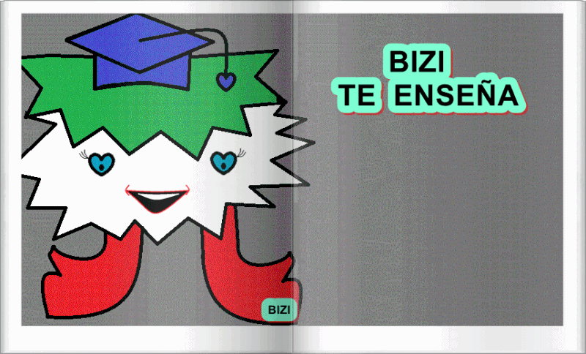
COMENZAR JUEGO
INSTRUCCIONES
SALIR DEL JUEGO

Slide 2
-SI NO ACIERTAS VUELVES A LA PREGUNTA
ANTERIOR
-SI APARECE UNA IMAGEN CLIKA AL RATON
SUERTE
SALIR
COMENZAR

Slide 3
TODO DATO, CUALQUIERA QUE SEA SU FORMA, CLASE O TIPO, QUE PERMITA ADQUIRIR O AMPLIAR CONOCIMIENTOS SOBRE EL ESTADO FÍSICO Y LA SALUD DE UNA PERSONA, O LA FORMA DE PRESERVARLA, CUIDARLA, MEJORARLA O RECUPERARLA SE DENOMINA LEGALMENTE:
Documentación clínica.
Historia clínica.
Información clínica.
Ninguna de las anteriores opciones es correcta.

Slide 4
EL SOPORTE, DE CUALQUIER TIPO O CLASE, QUE CONTIENE UN CONJUNTO DE DATOS E INFORMACIONES DE CARÁCTER ASISTENCIAL SE DENOMINA:
Historia clínica.
Información clínica.
Documentación clínica.
Ninguna de las anteriores opciones es correcta.

Slide 5
EL CONJUNTO DE DOCUMENTOS QUE CONTIENEN LOS DATOS, VALORACIONES E INFORMACIONES DE CUALQUIER ÍNDOLE SOBRE LA SITUACIÓN Y EVOLUCIÓN CLÍNICA DE UN PACIENTE A LO LARGO DEL PROCESO ASISTENCIAL SE DENOMINA:
Historia clínica.
Documentación clínica.
Información clínica.
Ninguna de las anteriores opciones es correcta.

Slide 6
ENTRE LOS PRINCIPIOS QUE DEBEN REGIR Y ORIENTAR LA ACTUACIÓN DE LOS PODERES PÚBLICOS VASCOS EN MATERIA DE IGUALDAD DE MUJERES Y HOMBRES
NO ENCONTRAMOS:
El principio de coordinación.
El principio de colaboración.
El principio de eficiencia.
El principio de integración de la perspectiva de género.

Slide 7
ANTE DENUNCIAS DE ACOSO SEXISTA:
Las Administraciones públicas vascas no actuarán hasta que lo ordene una instancia judicial.
Las Administraciones públicas vascas actuarán de oficio.
Las Administraciones públicas vascas actuarán a instancia de parte.
Las Administraciones públicas vascas se abstendrán de actuar.

Slide 8
EL ACOSO SEXISTA:
Tendrá la consideración de falta disciplinaria grave para el personal funcionario de las Administraciones públicas vascas.
Tendrá la consideración de falta disciplinaria gravísima para el personal funcionario de las Administraciones públicas vascas.
Tendrá la consideración de falta disciplinaria muy grave para el personal funcionario de las Administraciones públicas vascas.
Ninguna de las anteriores opciones es correcta.

Slide 9
SEÑALE LA RESPUESTA CORRECTA. EL ESTATUTO BÁSICO DEL EMPLEADO PÚBLICO:
No se aplica al personal funcionario de las Administraciones Locales.
Se aplicará a jueces si así lo dispusiera su legislación específica.
No se aplica al personal laboral al servicio de las Administraciones públicas.
No se aplica al personal investigador.

Slide 10
¿QUIÉN NO ES CONSIDERADO EMPLEADO PÚBLICO DE CONFORMIDAD CON EL ESTATUTO BÁSICO DEL EMPLEADO PÚBLICO?
Los funcionarios.
Los funcionarios interinos.
El personal laboral.
Los trabajadores de una empresa privada subcontratada.

Slide 11
¿CUÁL DE LOS SIGUIENTES PRINCIPIOS HAN DE RESPETARSE EN LA SELECCIÓN DE LOS FUNCIONARIOS INTERINOS?
Ninguna de las opciones es correcta.
Igualdad y antigüedad.
Igualdad y formación.
Igualdad y mérito.

Slide 12
SEÑALE LA RESPUESTA INCORRECTA.
La condición de personal eventual puede constituir mérito para el acceso a la función pública.
Al personal eventual le es aplicable, en lo que le corresponda, el régimen general de los funcionarios de carrera.
El nombramiento del personal eventual es libre.
El cese del personal eventual es libre.

Slide 13


